Slide 1




МЕЖВУЗОВСКАЯ АКСЕЛЕРАЦИОННАЯ ПРОГРАММА
АКСЕЛЕРАТОР HOMENET
ЛОГО ВУЗА
Сервис для поиска финансовой информации «Finsearch»
ЛИДЕР КОМАНДЫ:
Першина Виктория

Slide 2

ВВЕДЕНИЕ В ПРЕДМЕТНУЮ ОБЛАСТЬ
Мы делаем сервис для поиска информации об экономических показателях «Finsearch» для студентов не экономических специальностей, чтобы они могли быстро, понятно и грамотно осуществлять экономические расчеты с помощью набора встроенных калькуляторов за доступную стоимость.
Формула тизера:
2
Notes:
Одной фразой о проекте должно быть понятно, чем вы занимаетесь

Slide 3
АКТУАЛЬНОСТЬ
Актуальность проекта строится на:
в современных условиях специалисты любых направлений должны быть экономически подкованы;
время на изучение экономических дисциплин сокращается, а контроль за выполнением заданий становится более жестким;
из-за отсутствия времени студенты для понимание и выполнения заданий все чаще обращаются к интернет-ресурсам, где сталкиваются с большими объемами информации, не всегда достоверной и актуальной и сложной к восприятию;
большинство сайтов узко направлены и чаще всего не созданы для обучения
На данный момент в информационном пространстве существует
множество различных сайтов и сервисов, которые по своей природе узкоспециализированы. Вследствие этого необходимость в комплексном и многофункциональном сайте только возрастает.
Результаты опроса студентов БГТУ им. В.Г. Шухова
3

Slide 4
ПРОБЛЕМА
                Фраймворк гипотезы:
                В нашем ВУЗе большинство студентов обучаются на технических специальностях и часто на занятиях, при выполнении заданий, написании курсовых работ, проектов и ВКР они сталкиваются с необходимостью вычислений экономических показателей и их интерпретаций. Поэтому при использовании сервиса «Finsearch», на котором содержится теоретический материал и калькуляторы в виде таблиц Excel, проблема, связанная с большим количеством затрачиваемого времени, а также неактуальной информацией, будет решена путем компилирования всего необходимого.
4
Notes:
SMART-цель должна быть:
S — Specific — конкретной;
M — Measurable — измеримой;
A — Achievable — достижимой;
R — Relevant — значимой;
T —Time bound — ограниченной во времени.

Slide 5
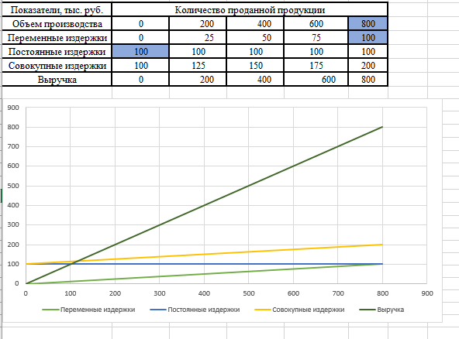
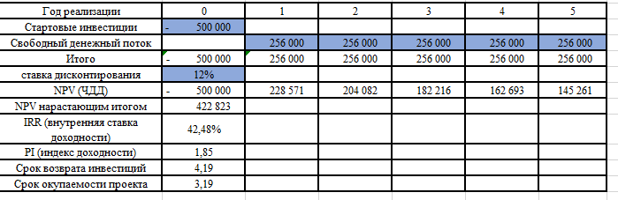
ОПИСАНИЕ ПРОДУКТА И ТЕХНОЛОГИИ
Сервис по поиску финансовой информации с онлайн-калькуляторами — это веб-сайт, который позволяет пользователям находить информацию об экономических показателях, рассчитывать их и интерпретировать полученные результаты.
Сервис предназначен для пользователей: студентов, бизнесменов, инвесторов и просто интересующихся финансами людей.
Технология создания сервиса: сайт представлен в виде стандартного языка HTML с использованием CSS, который предназначен для создания гипертекстовых документов в среде WEB. Онлайн-калькуляторы, встроенные в сервис, будут реализованы на базе Excel.
5
Notes:
SMART-цель должна быть:
S — Specific — конкретной;
M — Measurable — измеримой;
A — Achievable — достижимой;
R — Relevant — значимой;
T —Time bound — ограниченной во времени.

Slide 6
ОПИСАНИЕ ПРОДУКТА И ТЕХНОЛОГИИ
                Наше решение – сервис для поиска финансовой информации «Finsearch»:
                всегда актуальная, полная и достоверная информация;
                объяснение информации доступным способом;
                возможность быстро с помощью набора встроенных паттернов производить необходимые расчеты;
                низкая стоимость;
                возможность расширять спектр решения требуемых задач.
6

Slide 7
                Отечественные аналоги
КОНКУРЕНТЫ
Название сайта | Направление | Достоинства | Недостатки
https://time365.info | Экономический калькулятор | На сайте Вы можете воспользоваться экономическим калькулятором: НДС, рентабельности инвестиций (ROI), точки безубыточности, платежей по кредиту, а также конвертировать валюту по курсу Центрального Банка РФ. | Узкая направленность
https://poformule.ru | Калькулятор показателей рентабельности | Сайт позволяет рассчитать показатели рентабельности инвестиций, проекта в целом, актива и так далее | Узкая направленность, нет информации о конкретных экономических показателях
https://www.audit-it.ru | Финансовый аналитик | Сайт по данным бухгалтерской отчетности выводит отчет, ничем не отличающийся от составленного аналитиком-профессионалом | Долгая загрузка сайта, представлена неполная информация о конкретных экономических показателях
https://promo.jetstyle.ru | Калькулятор юнит-экономики | Помогает рассчитать экономику проекта | Неудобный интерфейс, отсутствие информации о показателях, сложность восприятия информации
https://www.semestr.online | Калькулятор по направлениям | Сайт даёт возможность расчёта показателей по различным направлениям: информатика, экономика, финансы, методы оптимальных решений и web-сервисы | Сложность восприятия информации
7

Slide 8
                Иностранные аналоги
КОНКУРЕНТЫ
Название сайта | Направление | Достоинства | Недостатки
www.ereport.ru | Обзорная информация по мировой экономике | На сайте Вы найдете полезную информацию по экономике разных стран мира, узнаете самые свежие новости, сможете прочитать экономический обзор за последний месяц. Посетив сайт Вы узнаете котировки фондовых индексов, цены на нефть и металлы, средние за последний месяц. | Нет информации о конкретных экономических показателях
www.stplan.ru | экономика и управление | Сайт посвящен вопросам экономики и управления. Здесь представлены новости и статьи по экономике, стратегическому управлению и планированию - как чисто теоретические, так и с практическим уклоном. | Нет информации о конкретных экономических показателях
К2Капитал | экономическое информационное агентство | Новостной сайт, есть много аналитической информации, часть за деньги. Публикует информацию касающуюся зарубежных компаний, американской экономики и фондового рынка + совсем немного информации по другим странам. | Высокая стоимость, Нет информации о конкретных экономических показателях
Bloomberg News | Информационно-аналитическое агентство | Сайт информационного аналитического агентства Bloomberg News. На сайте представлены самые свежие экономические новости. Онлайн котировки ведущих мировых индексов и курсов валют. Много информации по разным направлениям. | Долгая загрузка сайта, Нет информации о конкретных экономических показателях
FINVIZ | Рыночный скринер с большим количеством аналитических данных | Функционал сайта позволяет искать статистику по биржевым инструментам, отбирать акции по разным признакам и следить за рыночными картами. Пользоваться всей информацией можно без регистрации. Платная версия сайта предлагает мгновенный доступ к биржевой информации. | Узкая направленность, Нет информации о конкретных экономических показателях
8

Slide 9
ЦЕЛЕВАЯ АУДИТОРИЯ
На начальном этапе развития проекта Finsearch целевая аудитория, а именно потенциальные пользователи – студенты университета БГТУ. им. В. Г. Шухова. В дальнейшем, по мере продвижения, данная идея будет масштабироваться. На схеме представлен ближайший таргет проекта.
Студенты БГТУ им. В. Г. Шухова
Студенты г. Белгорода
Студенты Белгородской области
Студенты других областей
Предприниматели и иные субъекты бизнеса
9

Slide 10
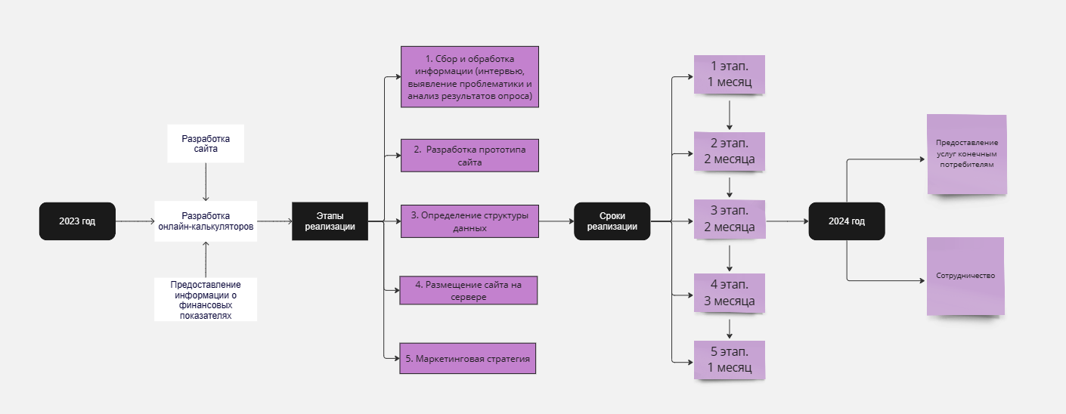
ДОРОЖНАЯ КАРТА
10

Slide 11
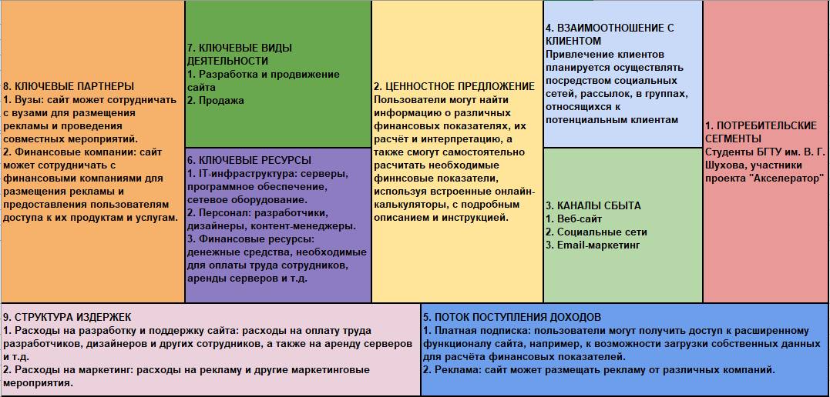
БИЗНЕС-МОДЕЛЬ
11

Slide 12
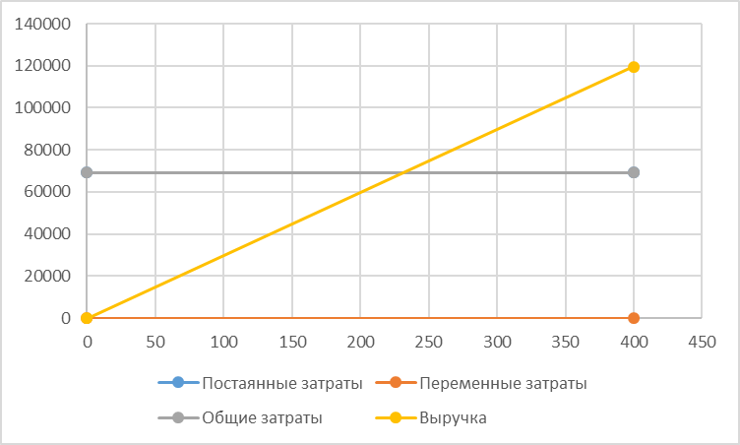
ЭКОНОМИЧЕСКИЕ ПОКАЗАТЕЛИ
ПЕРВОНАЧАЛЬНЫЕ ВЛОЖЕНИЯ
Расходы на первичную регистрацию доменного имени, руб. |  |  | 185
Оплата услуг программиста за создание сайта, руб. |  |  | 50 000
Всего первоначальных вложений, руб. |  |  | 50 185
ПЕРЕМЕННЫЕ ЗАТРАТЫ
 |  |  | 0
ПОСТОЯННЫЕ ЗАТРАТЫ
Оплата исполнителю услуг по продвижению сайта, руб. |  |  | 15 000
Оплата заработной платы IT-специалисту за поддержку сайта, руб. |  |  | 14 000
Расходы организации на обновление сайта организации, руб. |  |  | 15 000
Оплата управленческого персонала, руб. |  |  | 25000
Расходы на хостинг, руб. |  |  | 99
Всего постоянных затрат, руб. |  |  | 69 099
Цена 1 ед продукта | Объем продаж.ед | Выручка | Переменные затраты на 1 ед | Маржинальная прибыль на 1 ед | Маржинальная прибыль на обьем | Постоянные затраты | Прибыль от продаж | Постоянные затраты, на ед | Прибыль от продаж, на ед
р.299 | 400 | р.119 600 | р.0 | р.299 | р.119 600 | р.69 099 | р.50 501 | р.173 | р.126
12
Notes:
Смотри информацию по ссылке

Slide 13










КОМАНДА
Першина Виктория
Лидер команды
Бадалян Саркис
Помощник лидера, экономист
Григорьева Софья
Докладчик, экономист
Васильева Алина
Аналитик
Шугаёва Кристина
Дизайнер
Плахотная Анжелика
Технический специалист
Гетманова Екатерина
Экономист
Бондаренко Виктория
Аналитик
Маркова Анжелика
Маркетолог
Шаповалова Елизавета
Маркетолог
13

Slide 14
ЗАПРОС НА АКСЕЛЕРАЦИЮ
Сформулировать потребность в ресурсах для дальнейшего развития проекта, например:
Денежные средства в размере…
Заполнить вакансию в команде программиста
14

Slide 15







КОНТАКТЫ
СПАСИБО!
vikaperschina@icloud.com
+7 (951) 156-20-02
@ВКонтакте
@Telegram

Slide 16













































ВСЕРОССИЙСКИЙ ФОРУМ
СТАРТАП-СТУДИЙ
ПИКТОГРАММЫ

